Slide 1
第10周作业: 钟开来书，P. 248-249：第20，21，23，25, 29, 30题。 3S书，P. 145-148：第4.75，4.78, 4.79, 4.91题。 预习内容: 3S书第五章"Sampling theory"至"方差的抽样分布"。 本次课程将采用“一张纸、一支笔、一个手机”的教学模式，请同学们准备。

Slide 2

填空题
4分
Q1: 写出二项式分布的概率质量函数 [填空1] 、期望 [填空2] 、方差 [填空3] 、生成函数 [填空4] 。
此题未设答案
正常使用填空题需3.0以上版本雨课堂
作答

Slide 3
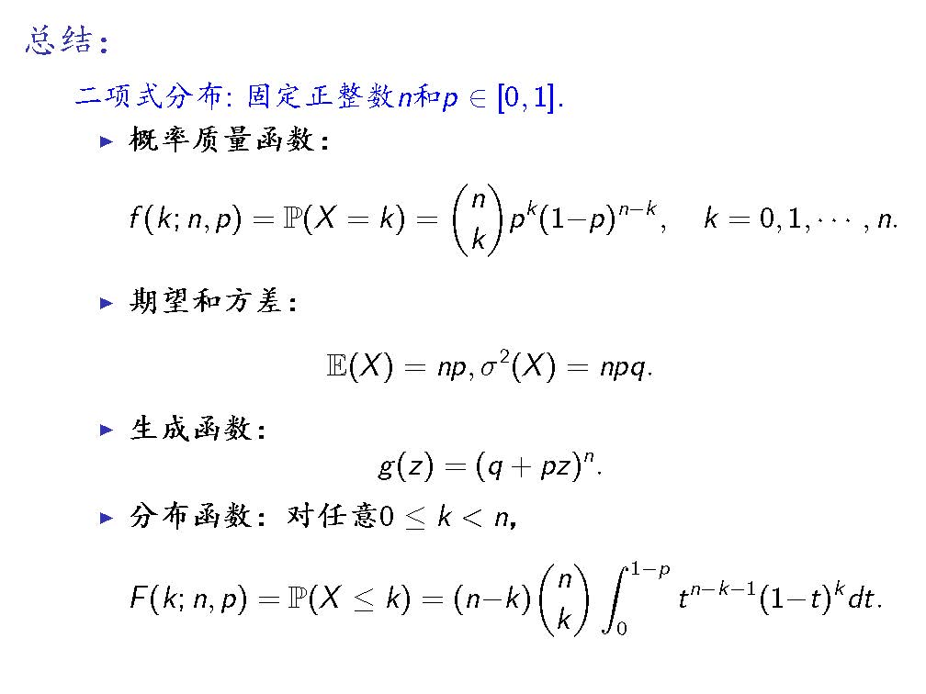

Slide 4
填空题
4分
Q2: 写出参数为α的Piosson分布的概率质量函数 [填空1] 、期望 [填空2] 、方差 [填空3] 、生成函数 [填空4] 。
此题未设答案
正常使用填空题需3.0以上版本雨课堂
作答

Slide 5
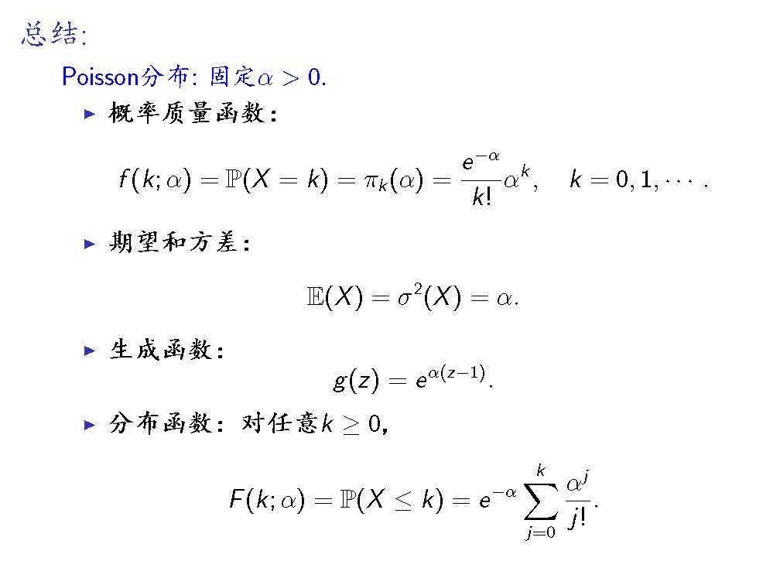

Slide 6
填空题
1分
Q3: 写出Stirling公式 [填空1] 。
此题未设答案
正常使用填空题需3.0以上版本雨课堂
作答

Slide 7
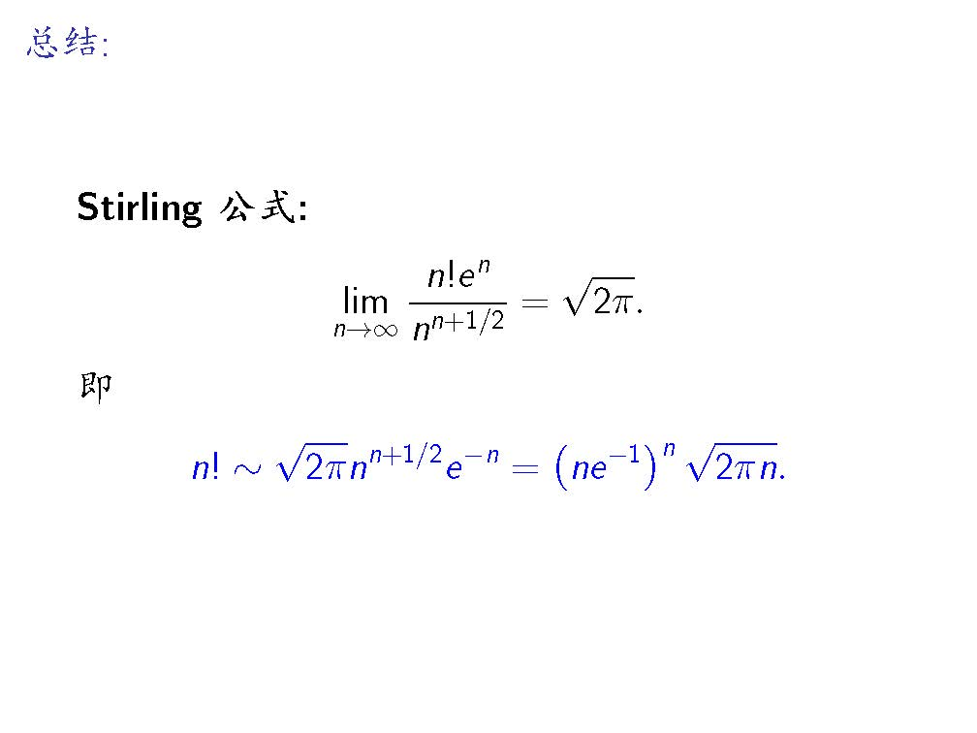

Slide 8
填空题
2分
此题未设答案
答案解析
见下页
Q4: 请写出中心极限定理的结论 [填空1] 、条件[填空2]
正常使用填空题需3.0以上版本雨课堂
作答
可为此题添加文本、图片、公式等解析，且需将内容全部放在本区域内。正常使用需3.0以上版本

Slide 9
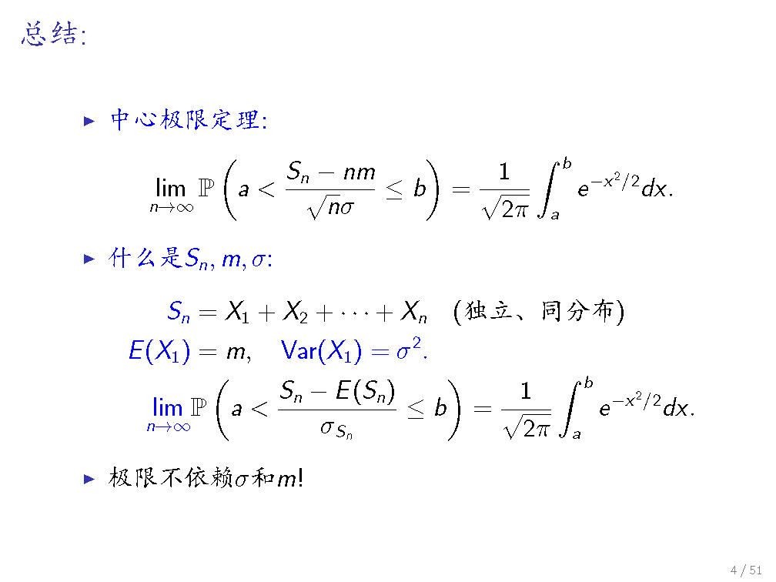

Slide 10

填空题
此题未设答案
4分
Q5: 请写出正态分布$N(−1,2)$的密度函数[填空1] 、期望 [填空2]、
方差 [填空3] 、矩母函数 [填空4] 。
正常使用填空题需3.0以上版本雨课堂
作答

Slide 11
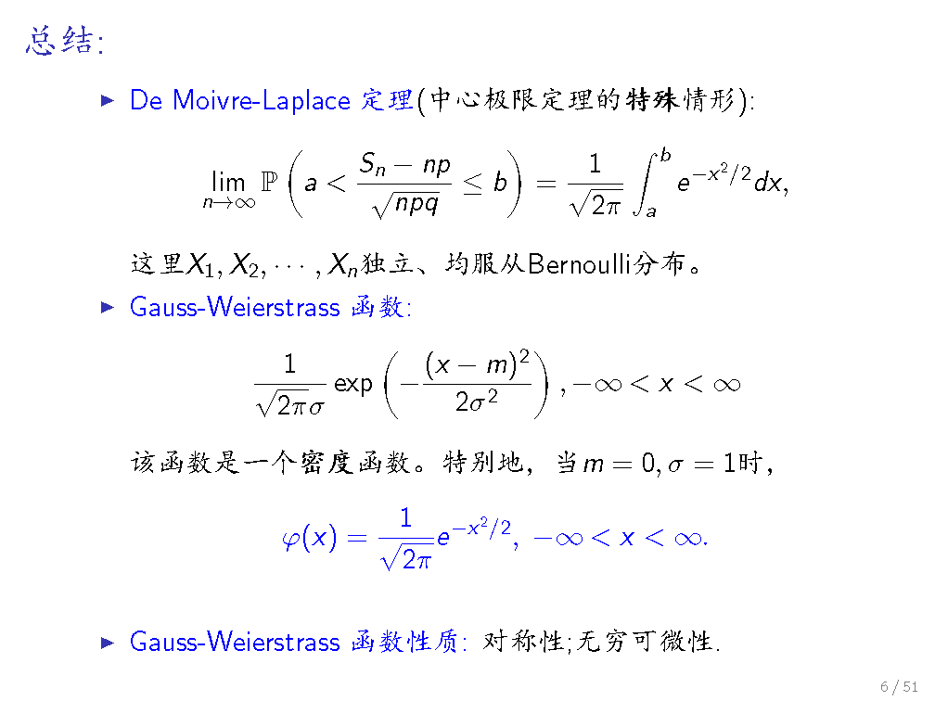

Slide 12
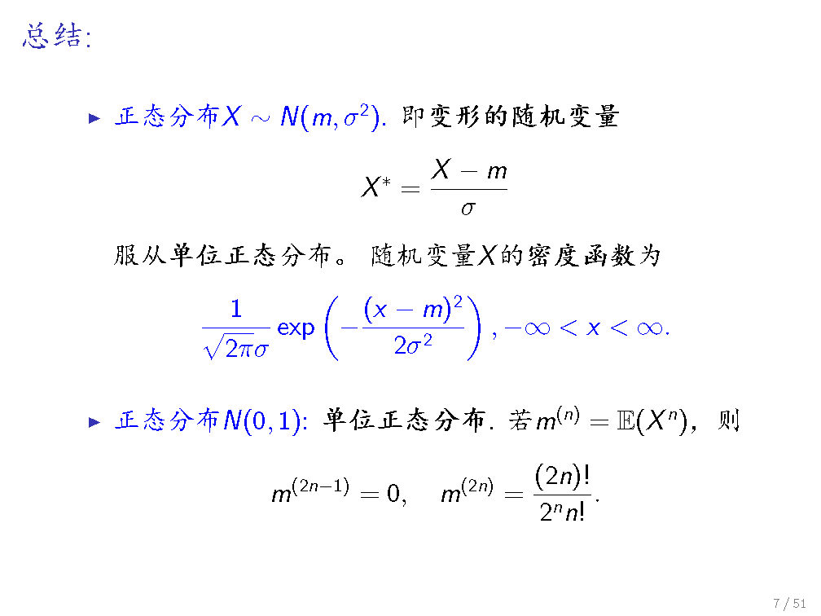

Slide 13
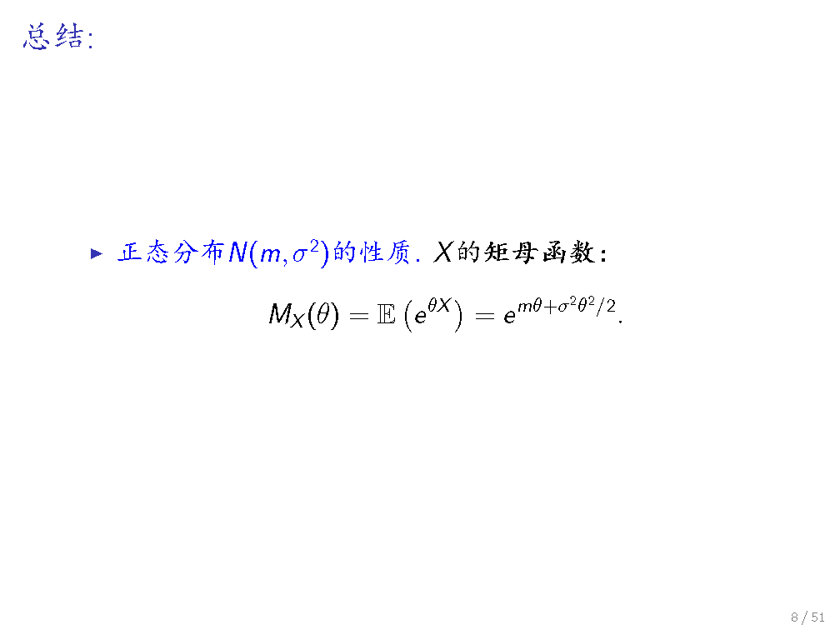

Slide 14
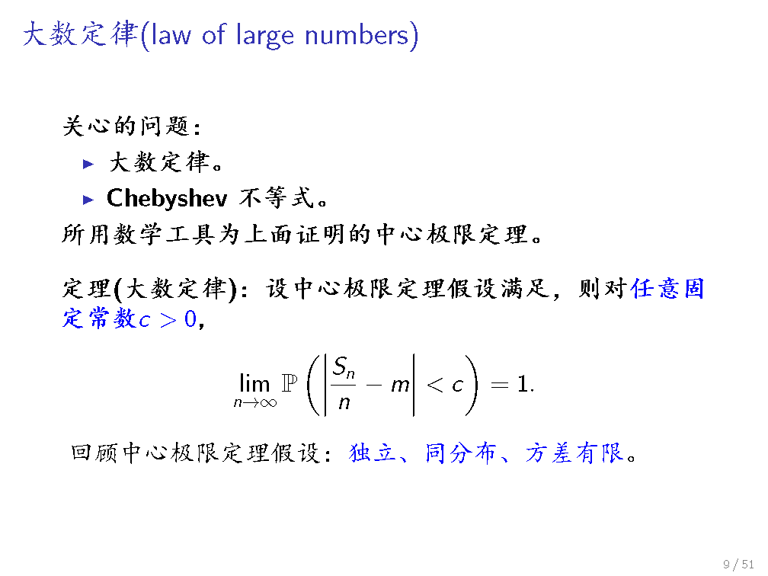

Slide 15
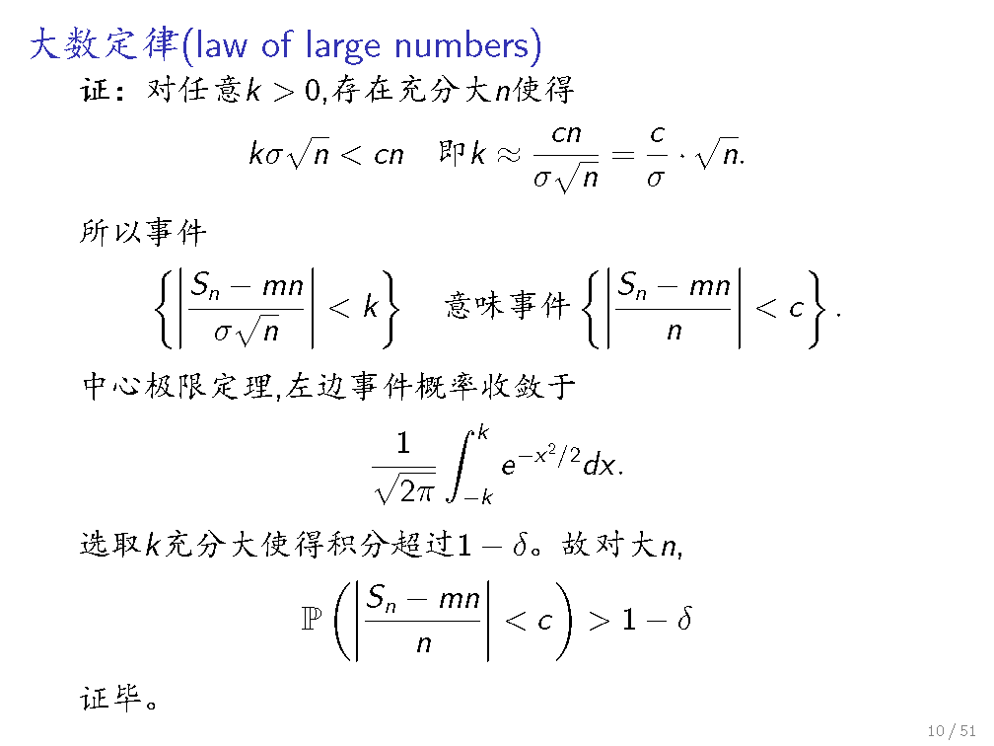

Slide 16
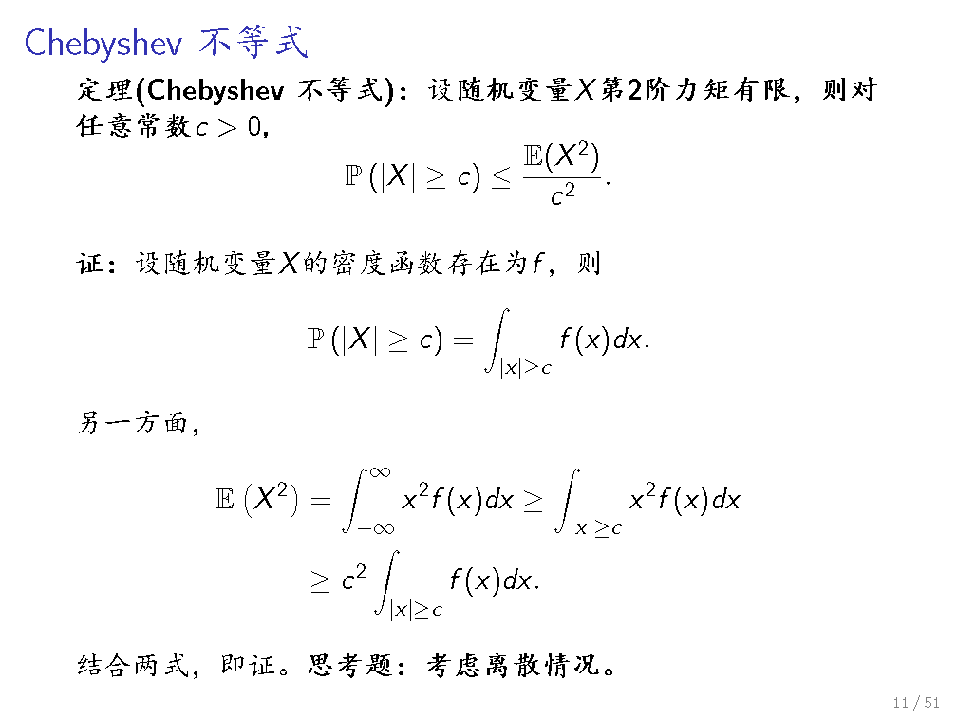

Slide 17
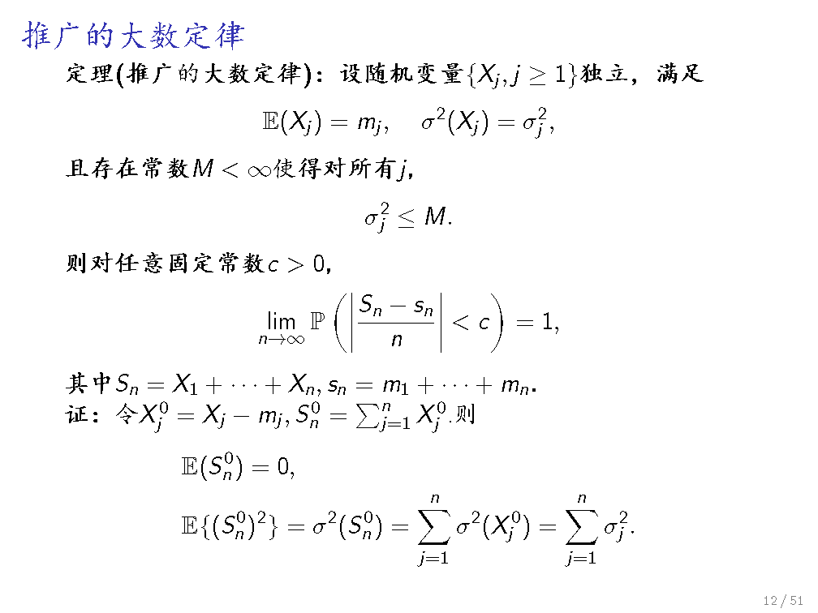

Slide 18
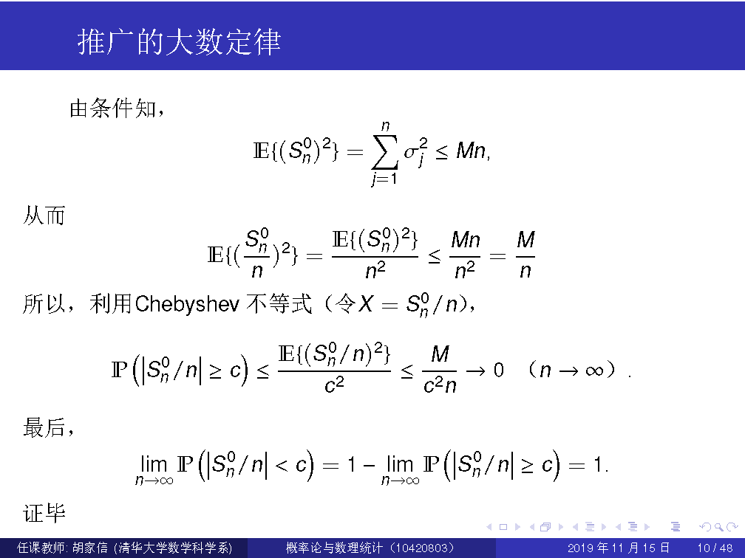

Slide 19
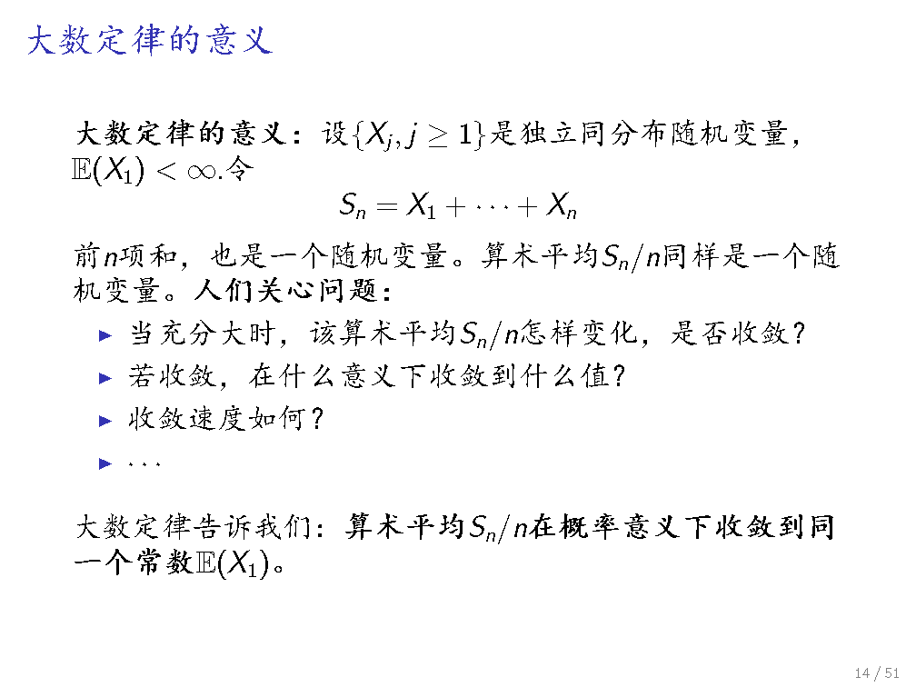

Slide 20
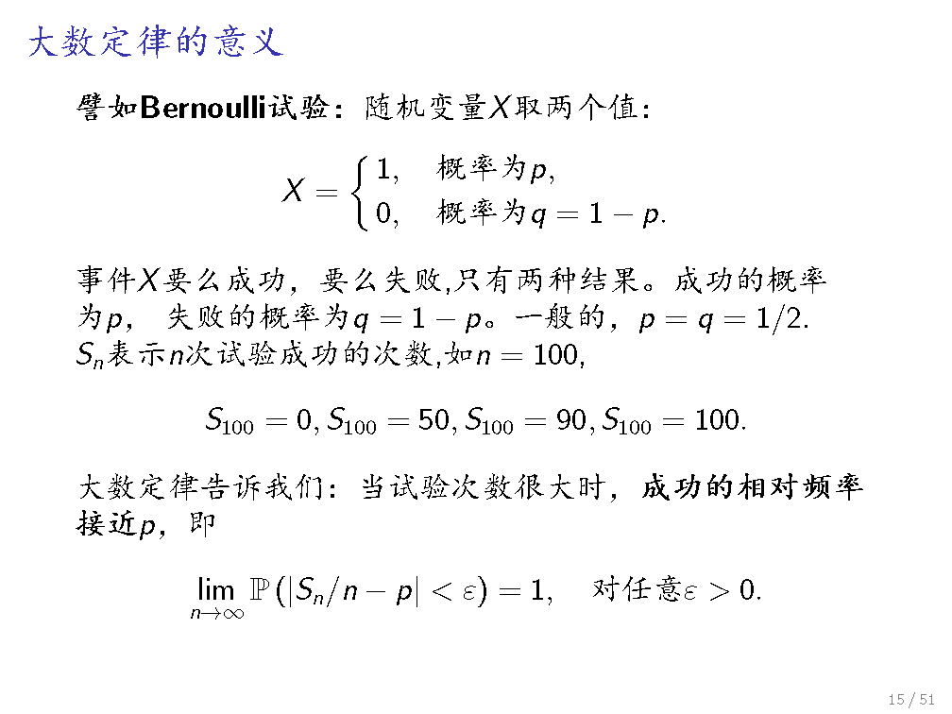

Slide 21
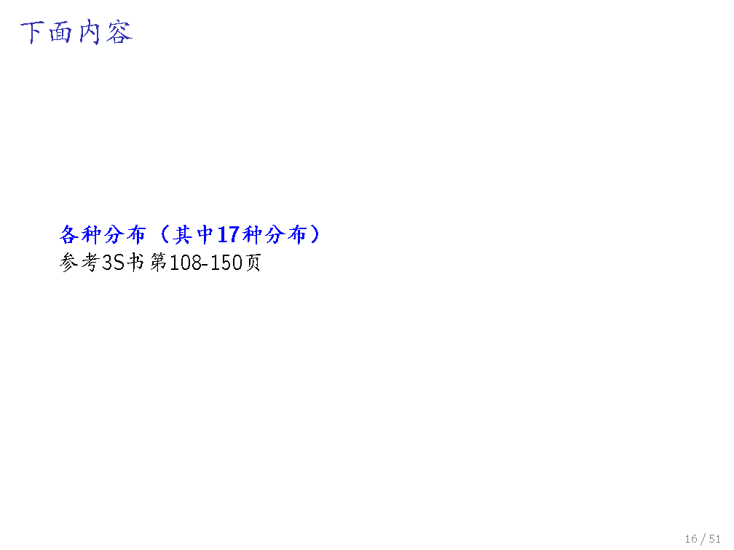

Slide 22
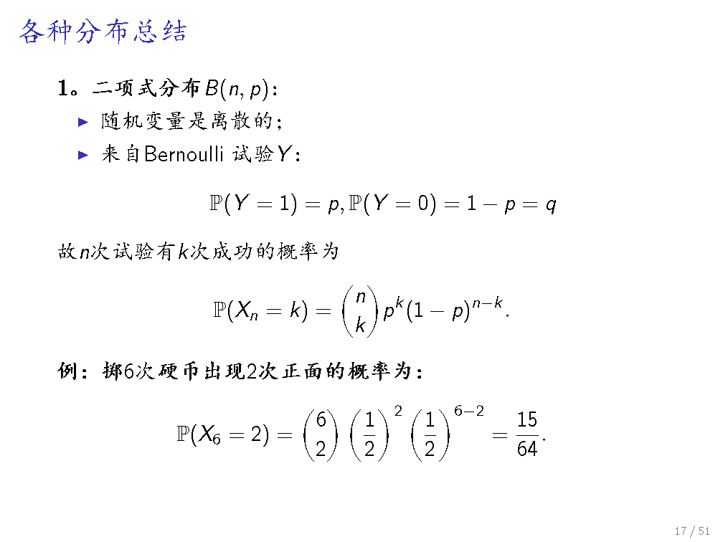

Slide 23
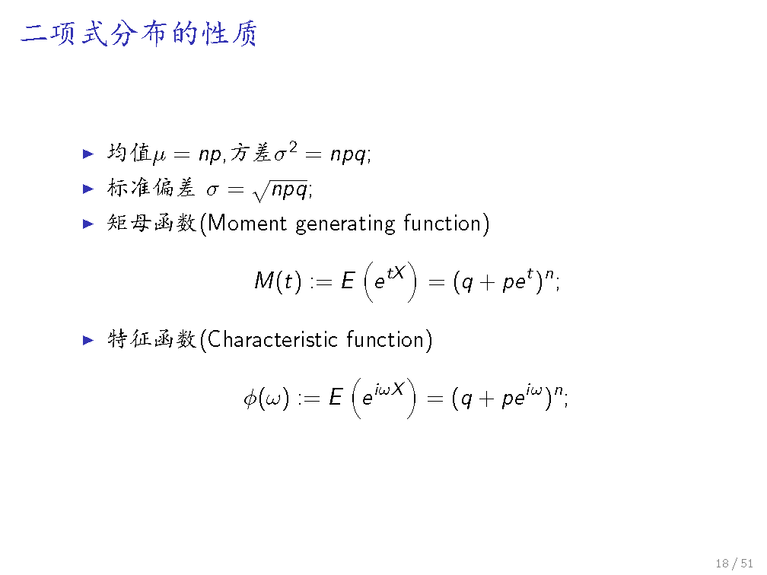

Slide 24
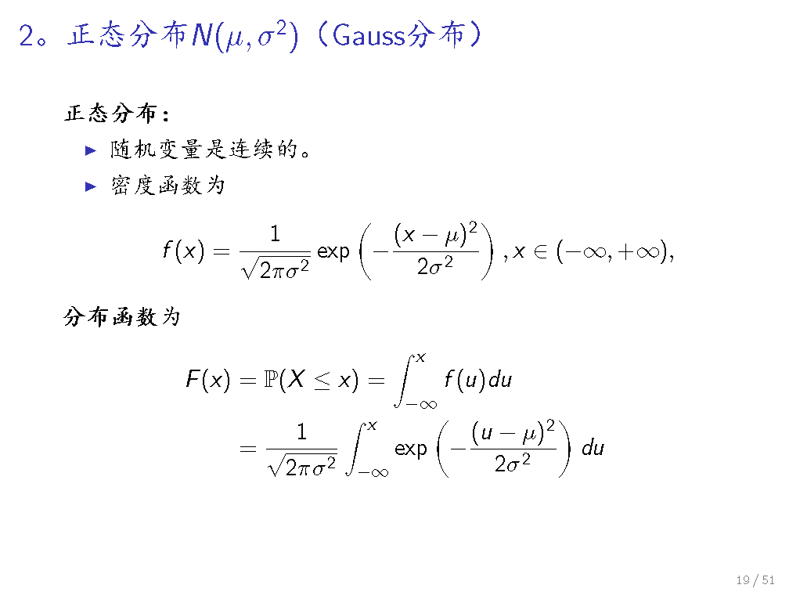

Slide 25
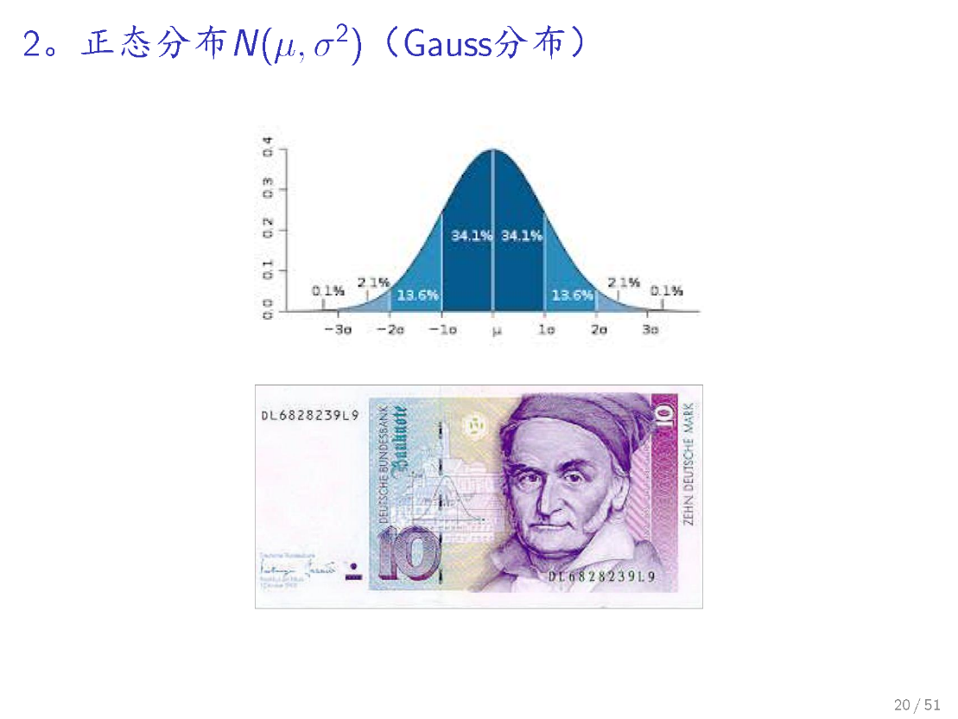

Slide 26
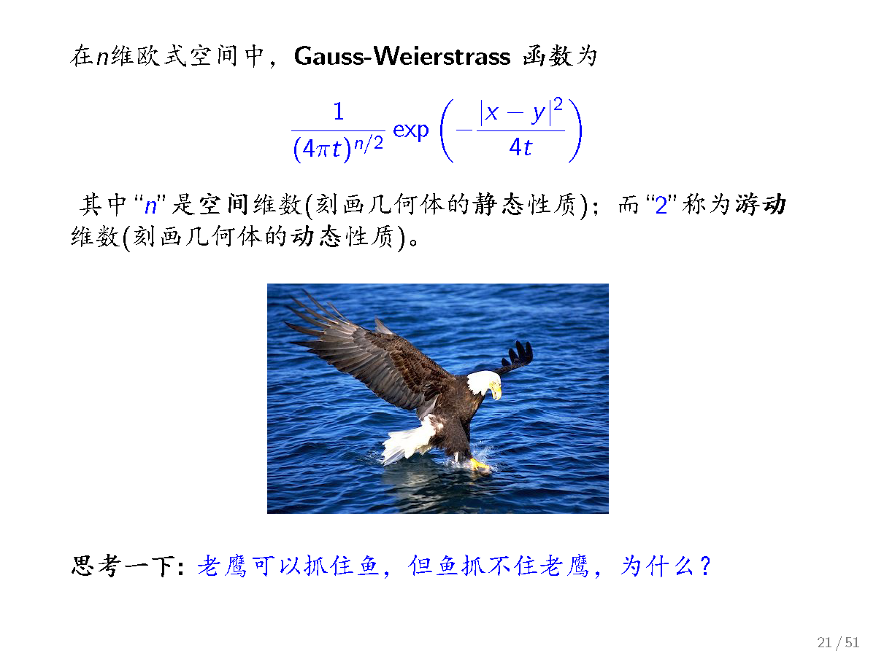

Slide 27
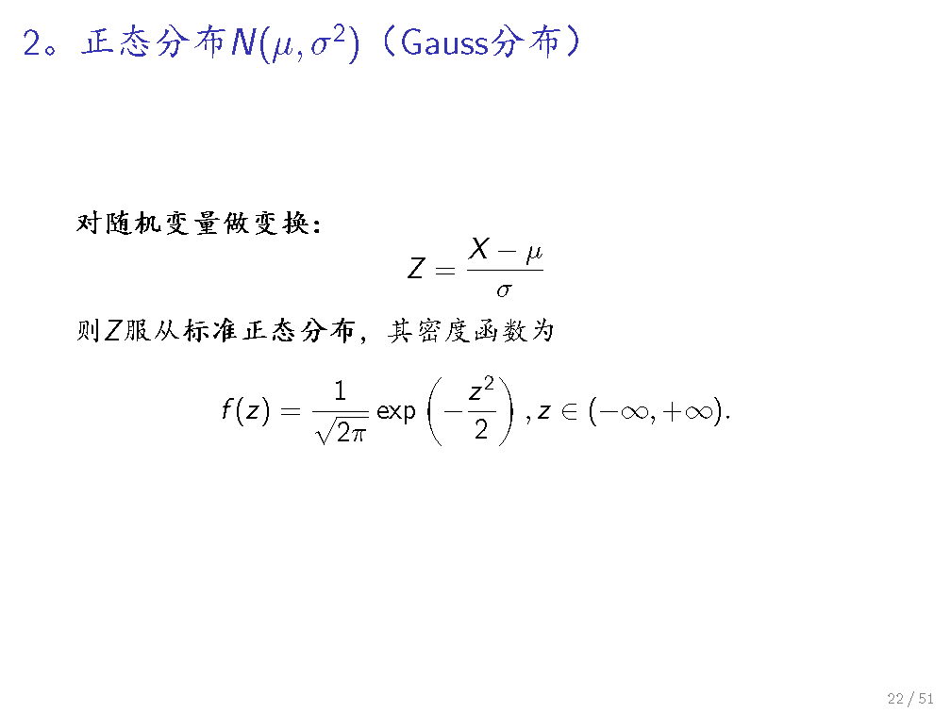

Slide 28
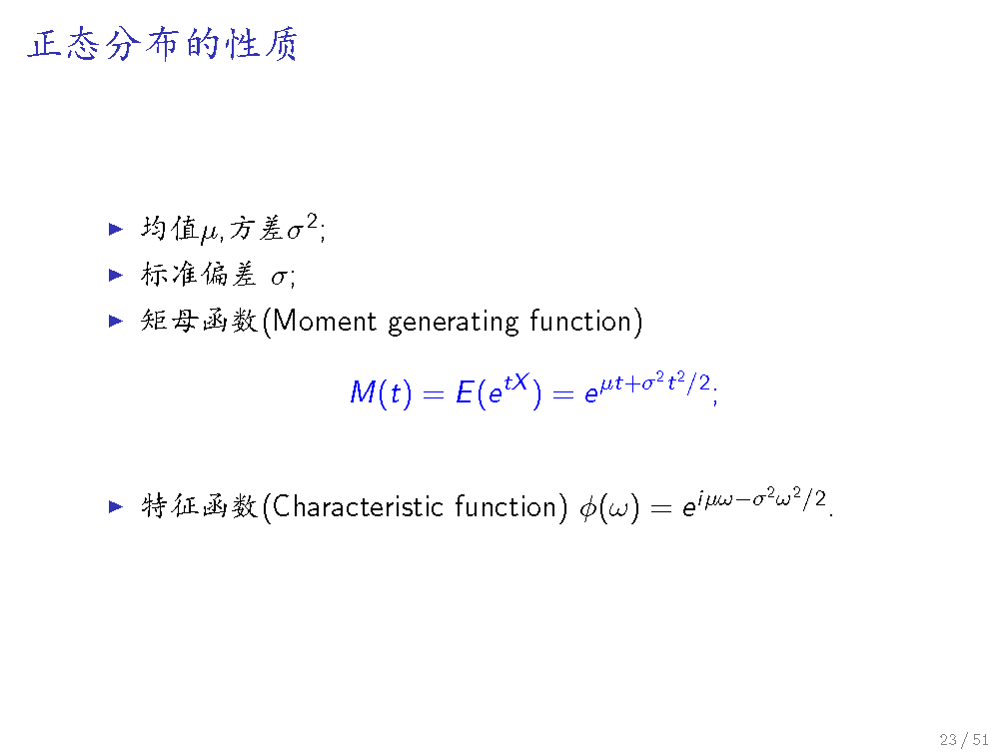

Slide 29
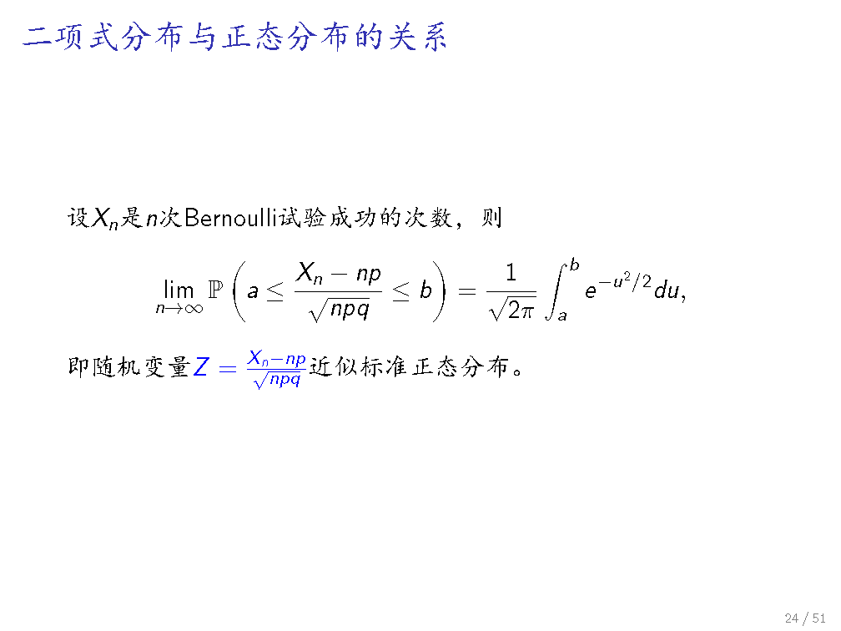

Slide 30
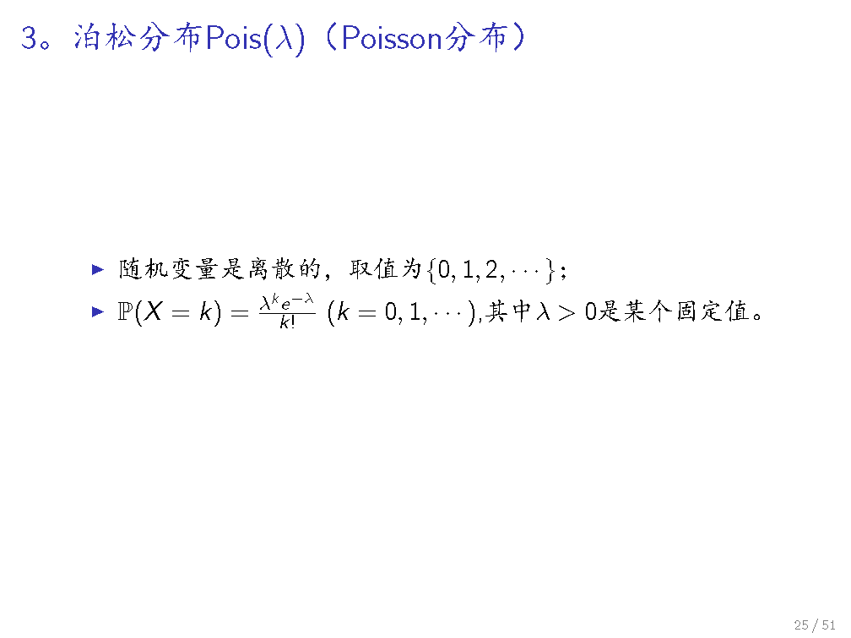

Slide 31
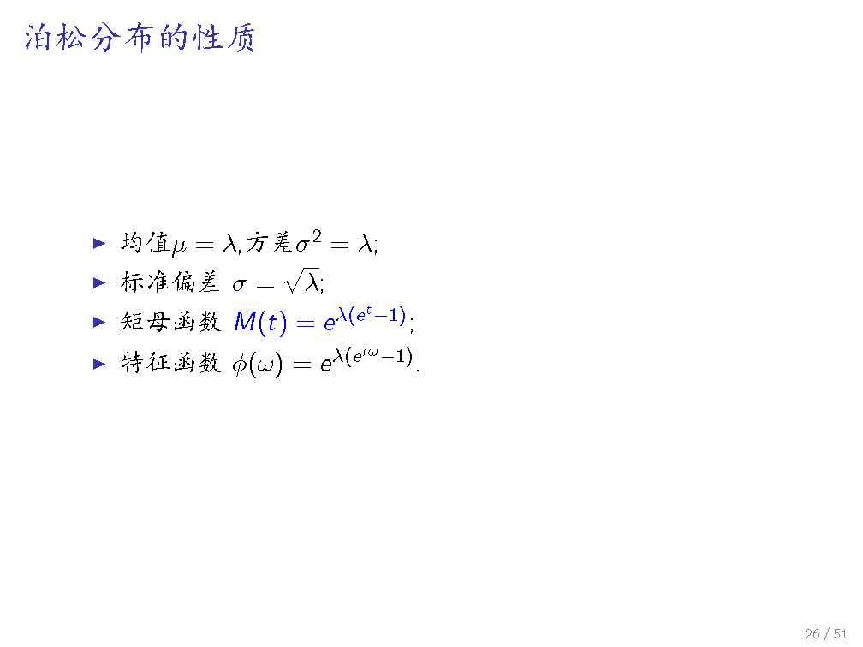

Slide 32
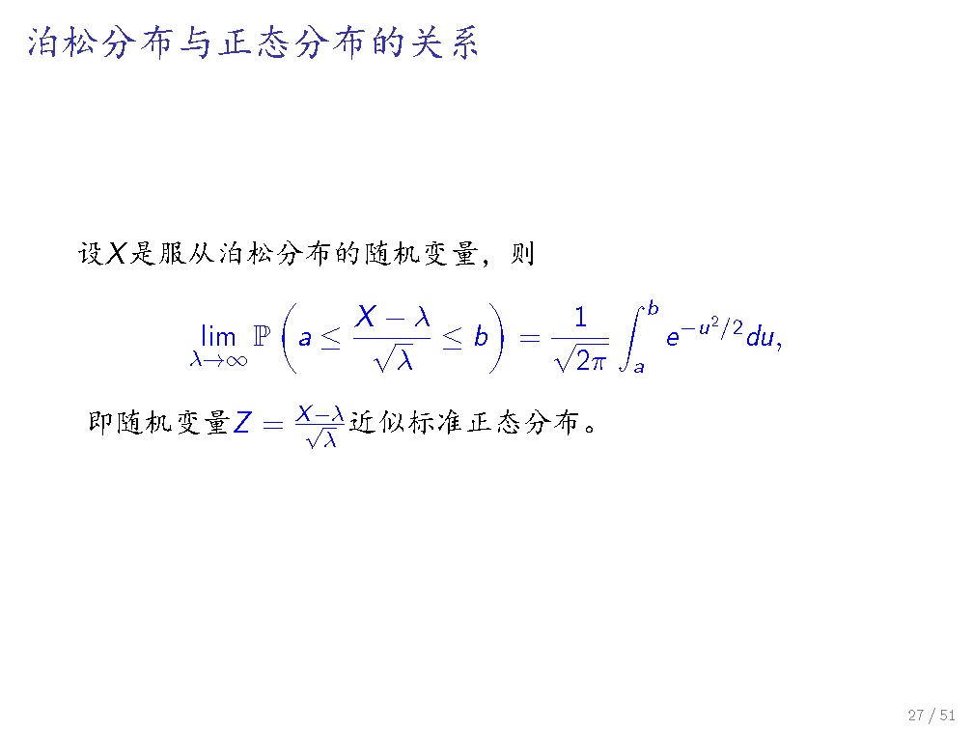

Slide 33
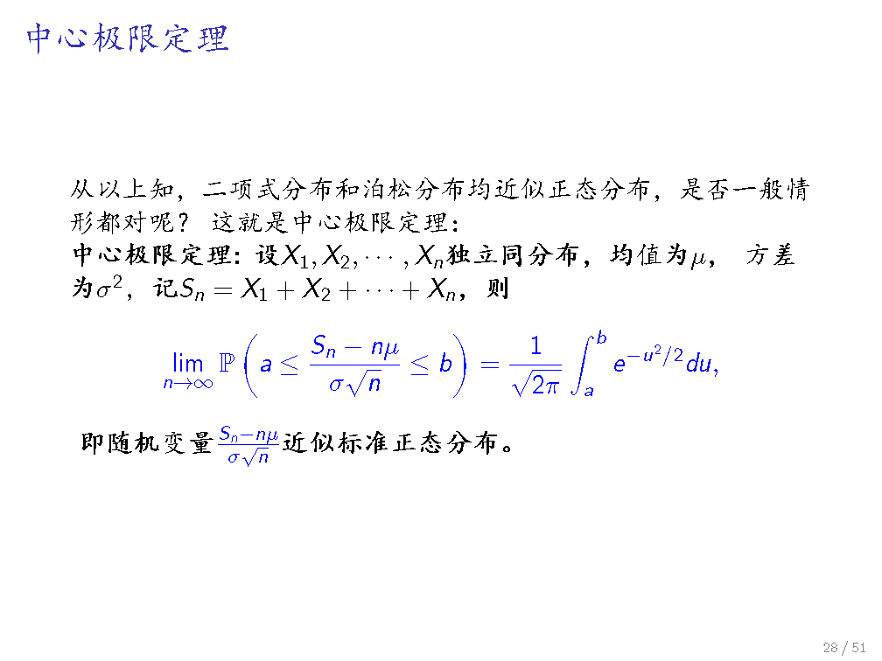

Slide 34
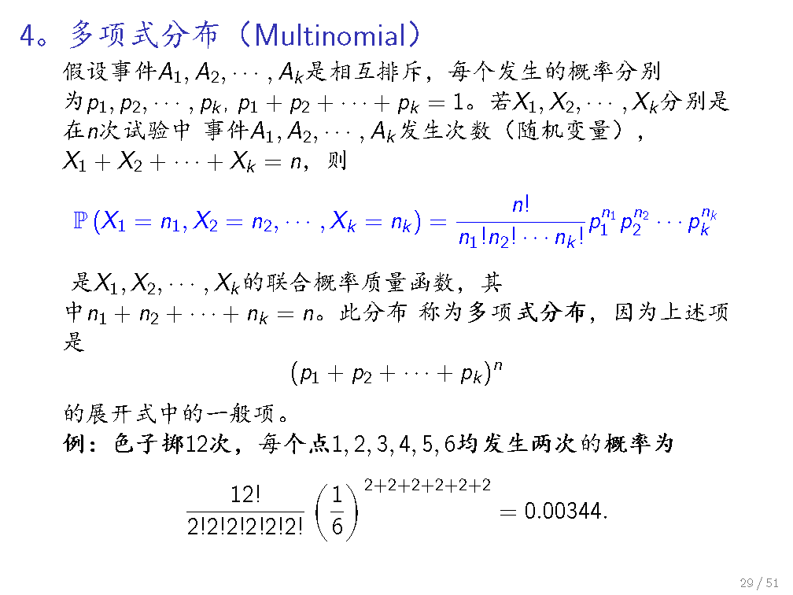

Slide 35
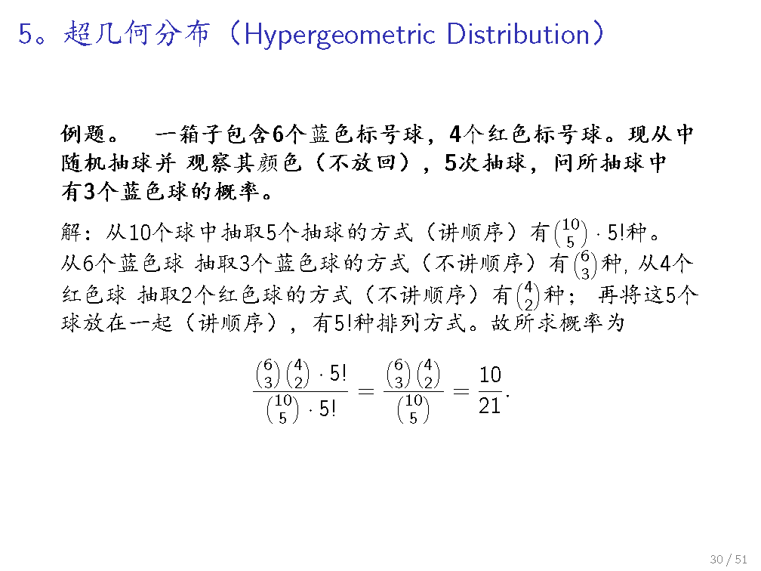

Slide 36
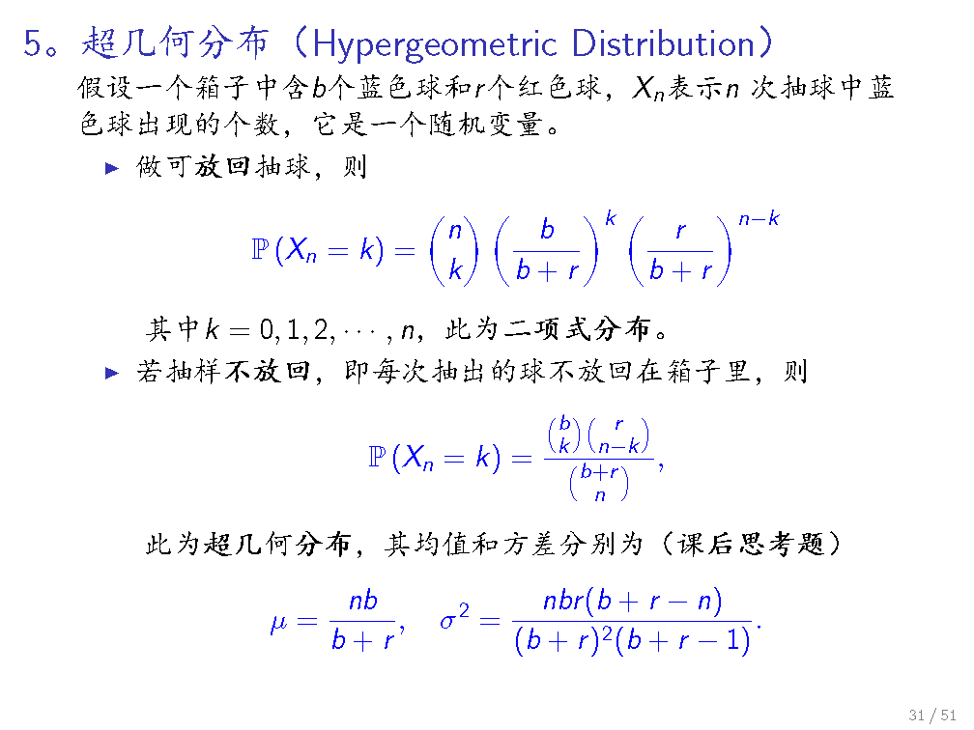

Slide 37
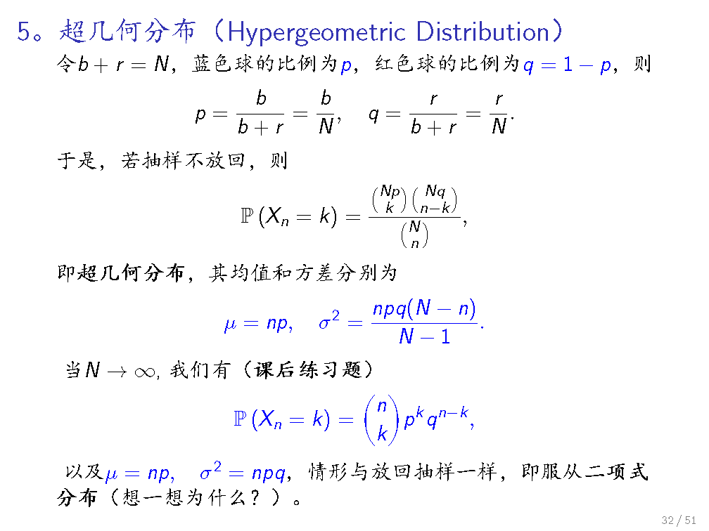

Slide 38
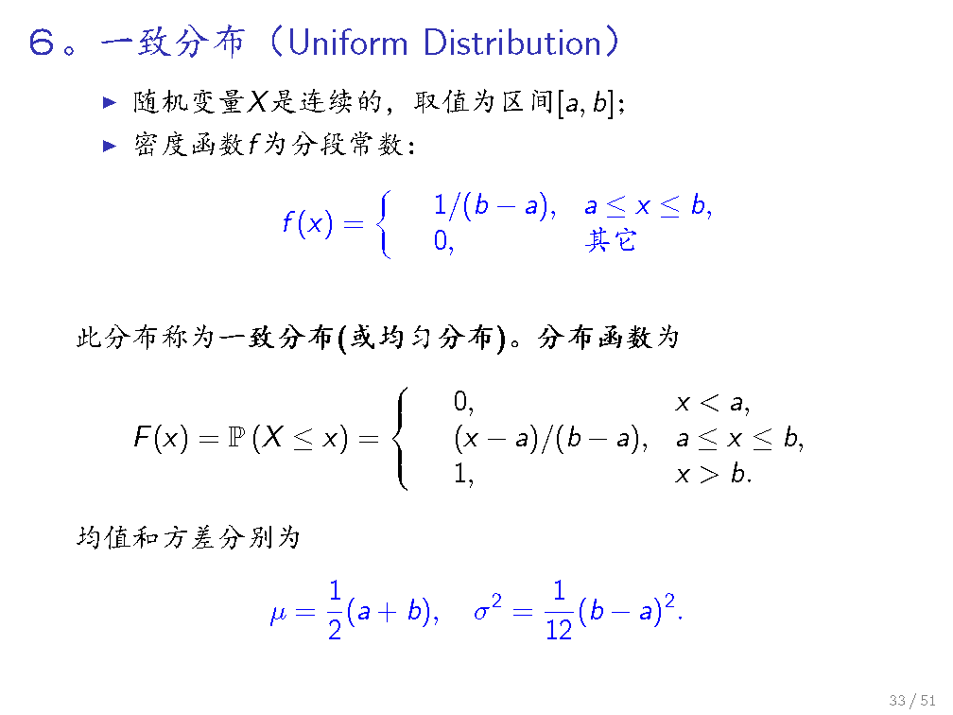

Slide 39
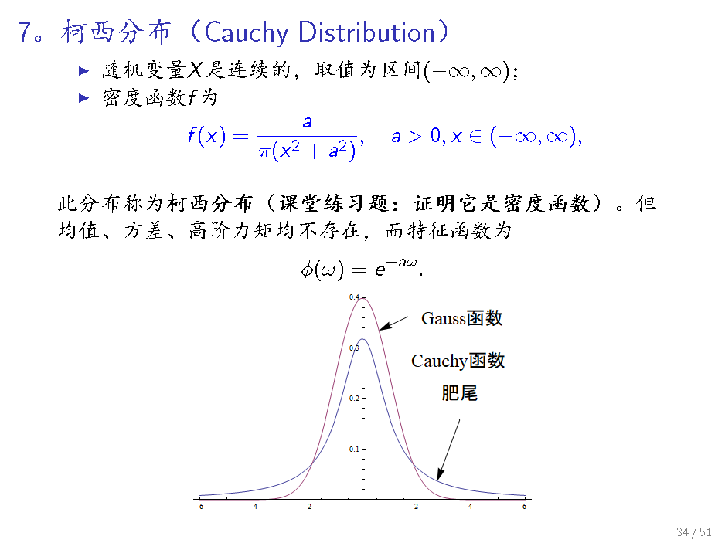
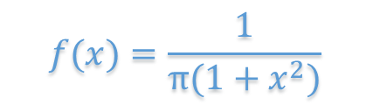
$$f(x)=\frac{1}{π(1+x^{2})}$$

Slide 40
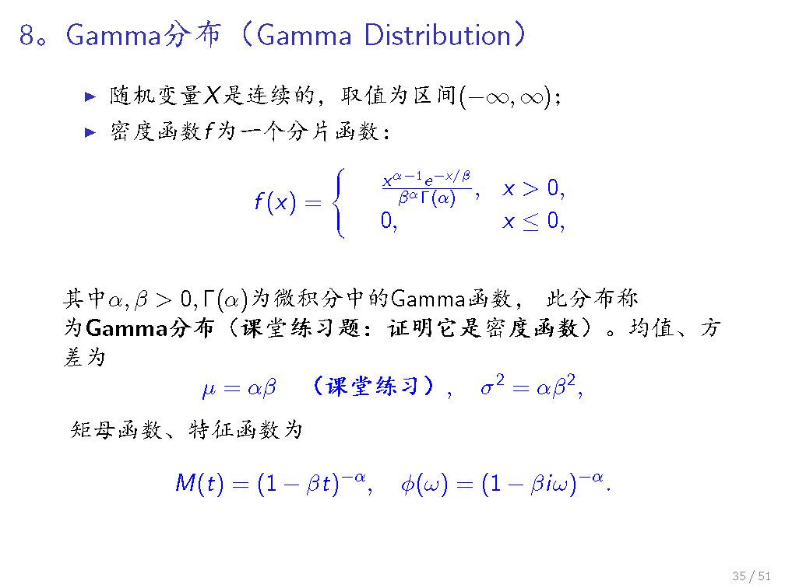

Slide 41
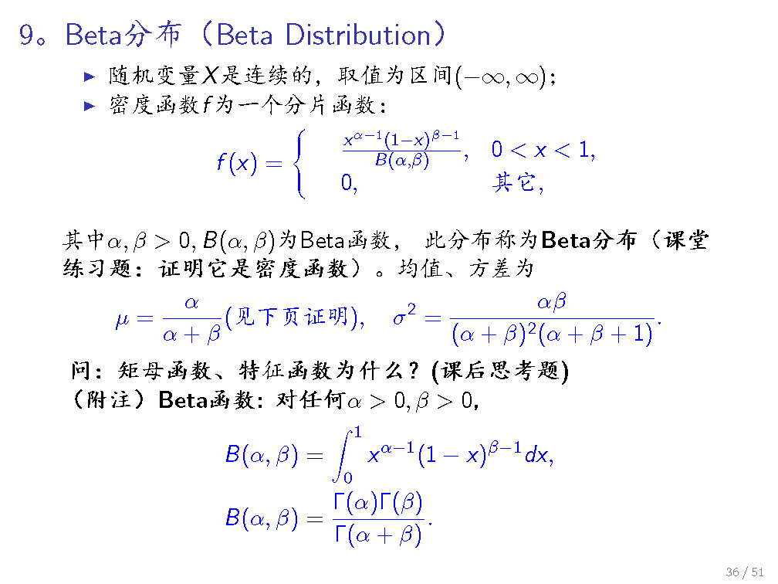

Slide 42
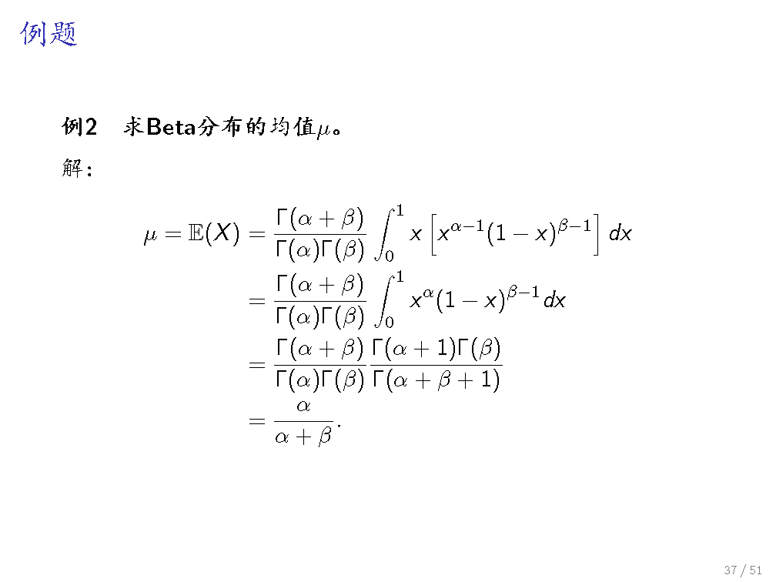

Slide 43
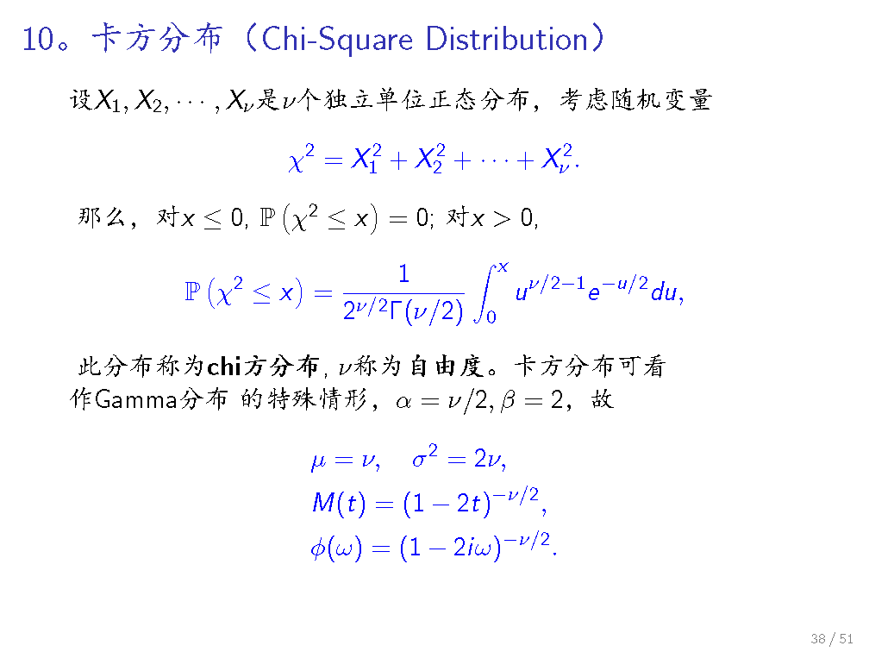

Slide 44
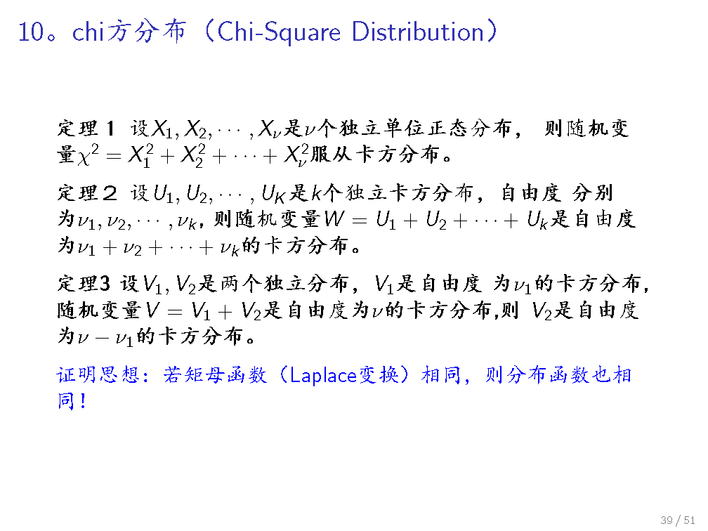

Slide 45
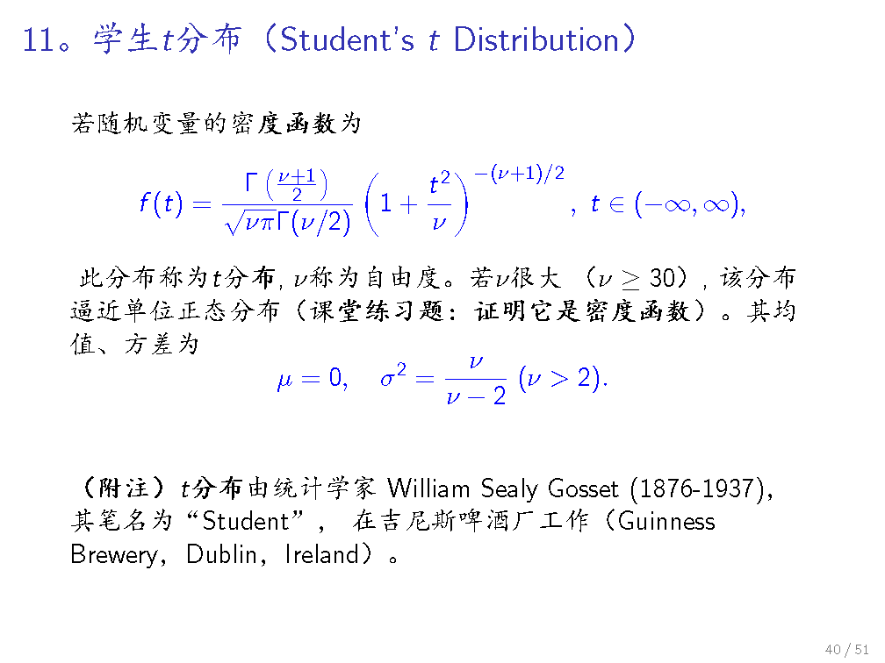

Slide 46
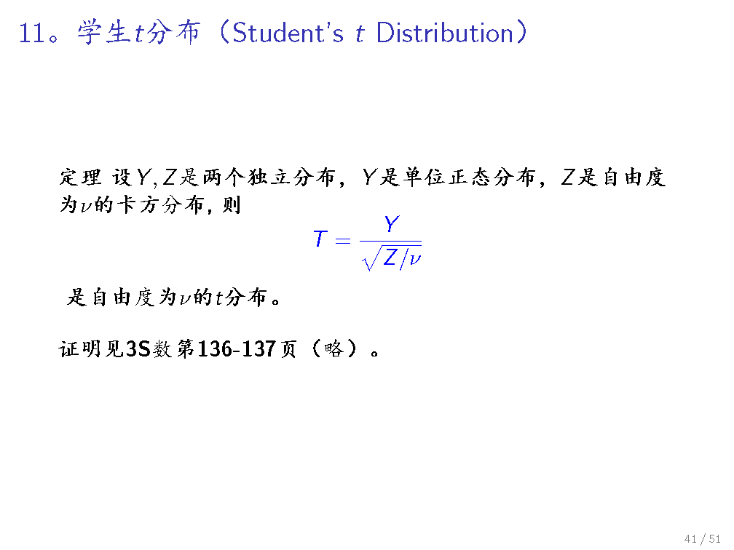
注：t-分布用于估计“样本较小、方差未知、总体服从正态分布”
的均值，见后面统计内容。

Slide 47
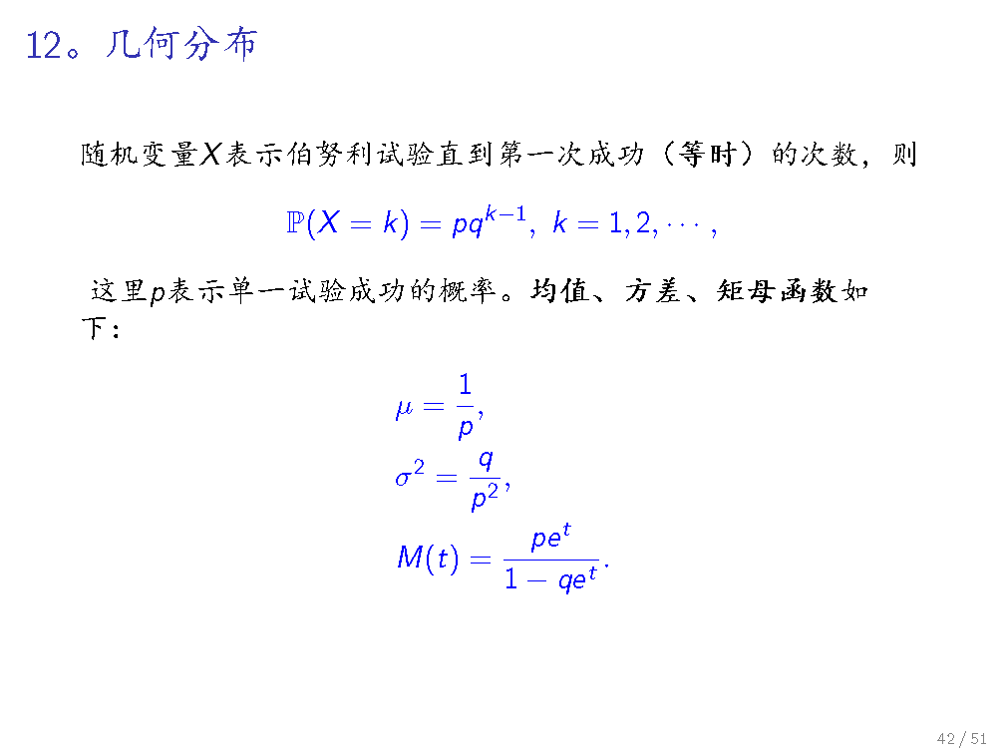

Slide 48
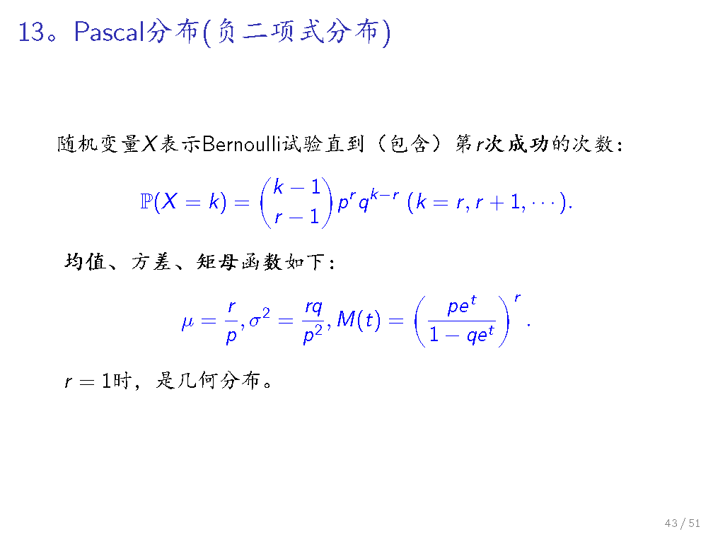

Slide 49
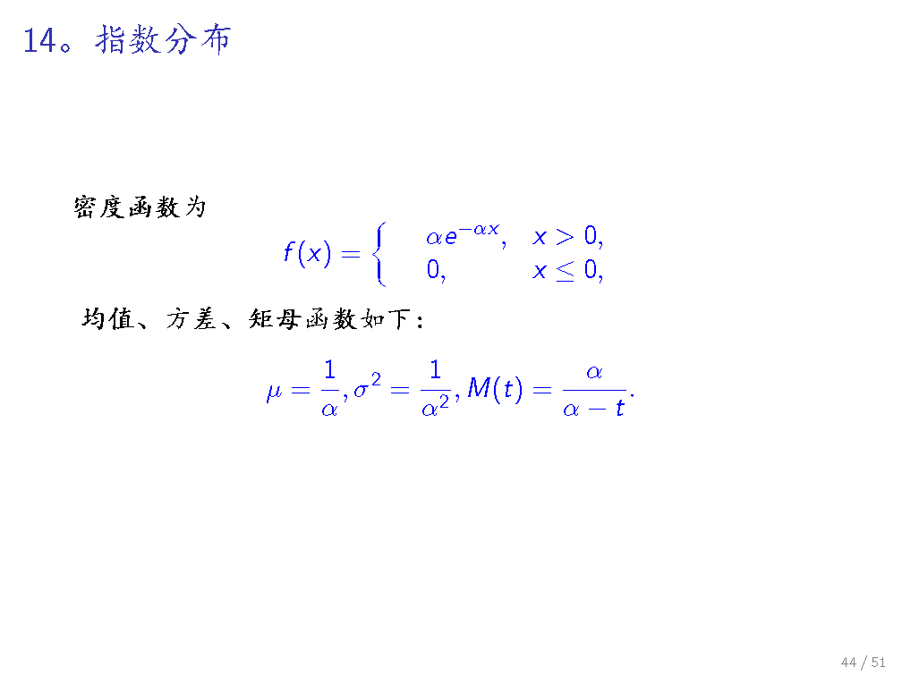

Slide 50
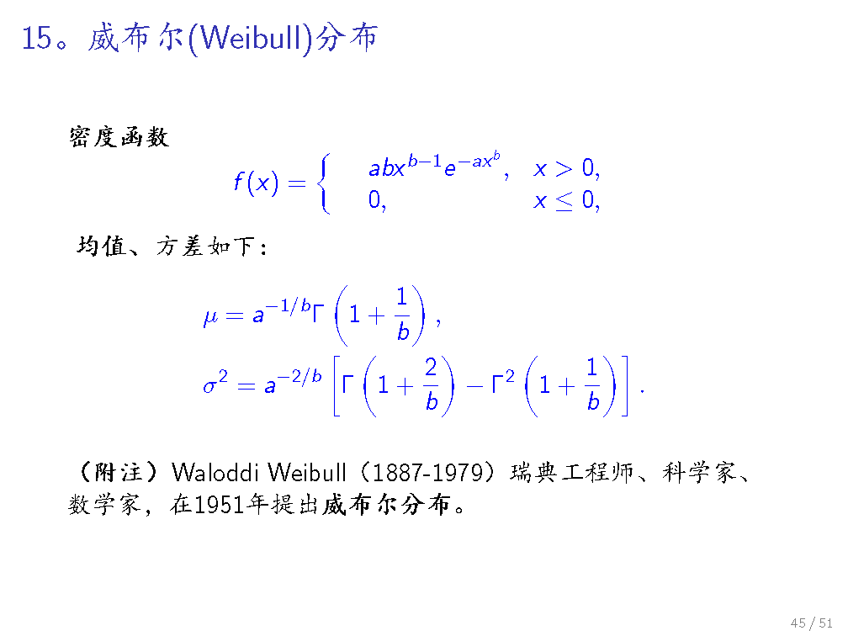

Slide 51
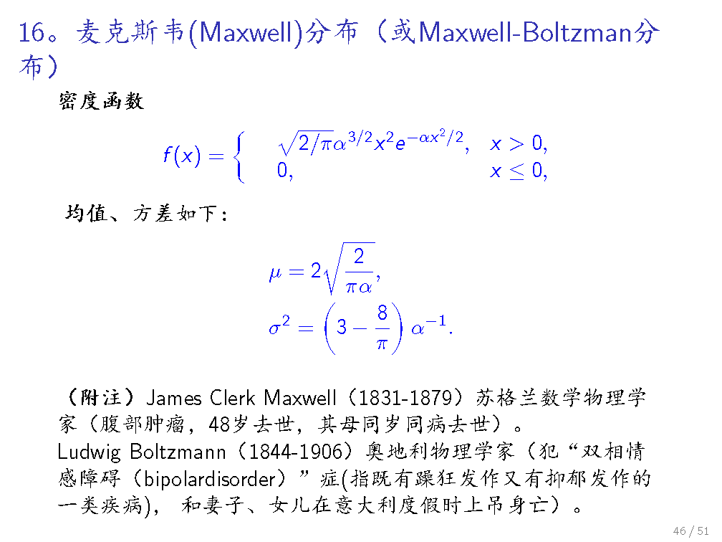

Slide 52
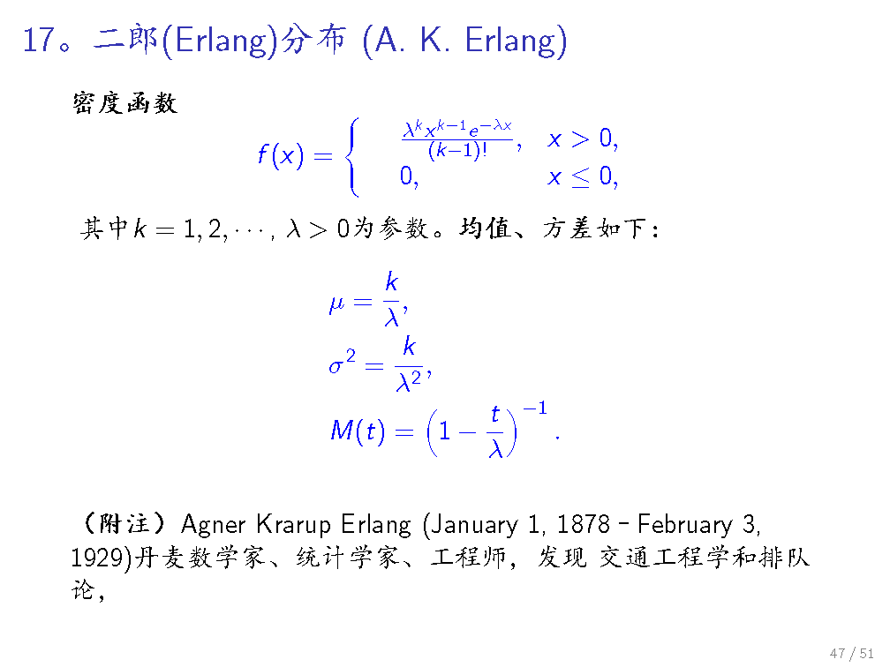



Slide 53
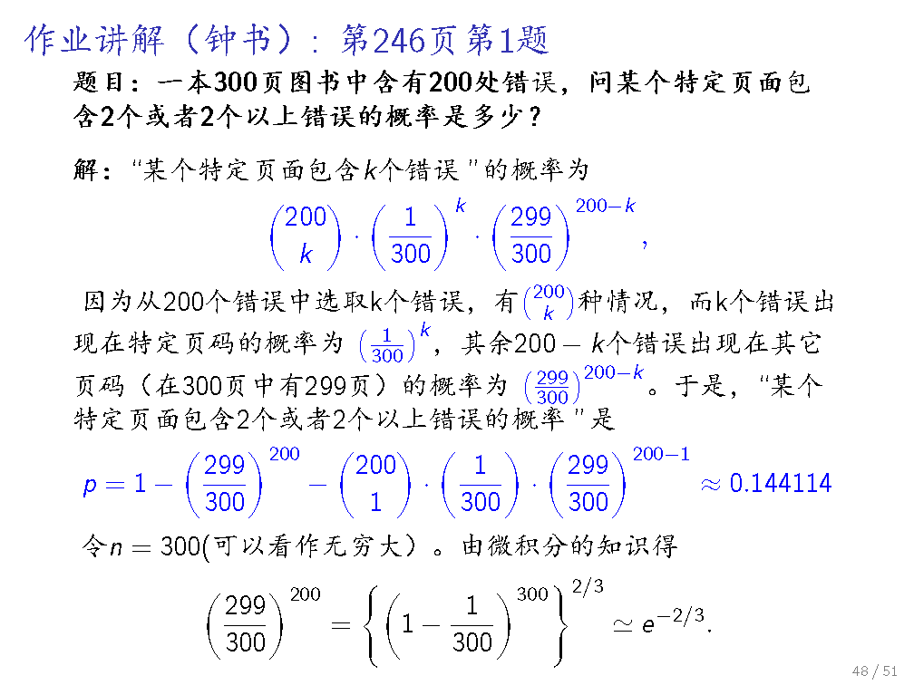

Slide 54
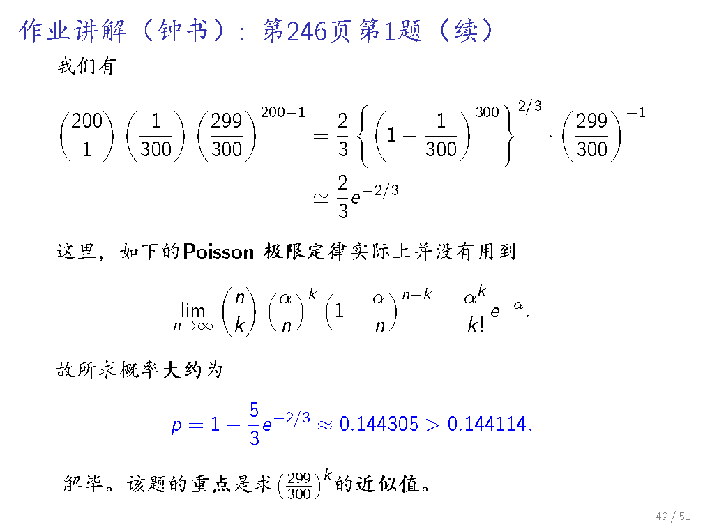

Slide 55
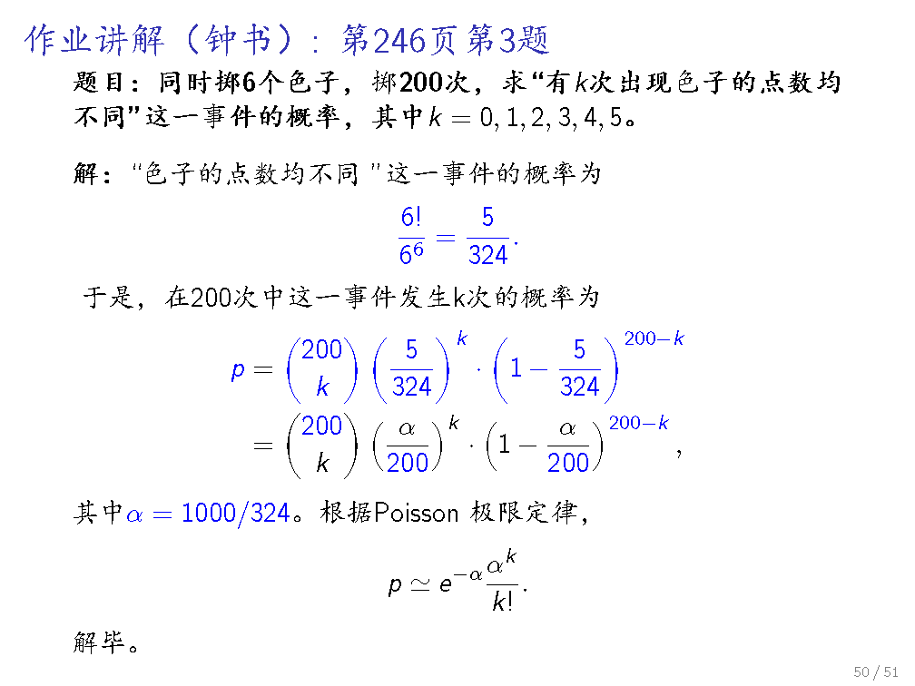

Slide 56






原有精确值 | 答案中近似值
0.044579436 | 0.045665155
0.139747448 | 0.140941835
0.217944688 | 0.217502832
0.225460022 | 0.223768346
0.174042415 | 0.172660761
0.106935152 | 0.106580716
$$k=0$$
$k=$1
$$k=2$$
$$k=3$$
$$k=4$$
$$k=5$$

